Slide 1
Desperdiçadores de Tempo

Slide 2
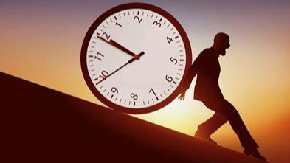
Atividade
Identifique alguns dos desperdiçadores de tempo mais comuns

Slide 3
Análise de Desperdiçadores do Tempo
Algumas causas comuns
Perfecionismo
Querer fazer tudo
Executar várias tarefas em simultâneo
Incumprimentos dos prazos estabelecidos
Interrupções telefónicas frequentes
Adiar a execução das tarefas menos agradáveis/Procrastinação
Trabalhar sem plano de ação, sem fixar prioridades
Interrupções frequentes provocadas por visitas internas
Fadiga e falta de autodisciplina
Contatos/Reuniões sem preparação prévia e sem objetivos definidos

Slide 4
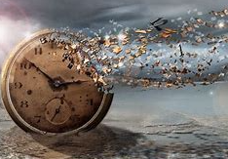
Análise de Desperdiçadores do Tempo
Exercício de análise e combate do tempo improdutivo
Causas
Consequências
Combate
Controle
Causas
Analisá-las simultaneamente com as consequências.
Procurar outros desperdiçadores específicos
Analisar as causas pessoais e externas
Assinalar as mais críticas
Lembrar que alguns desperdiçadores externos podem ser encarados como internos

Slide 5
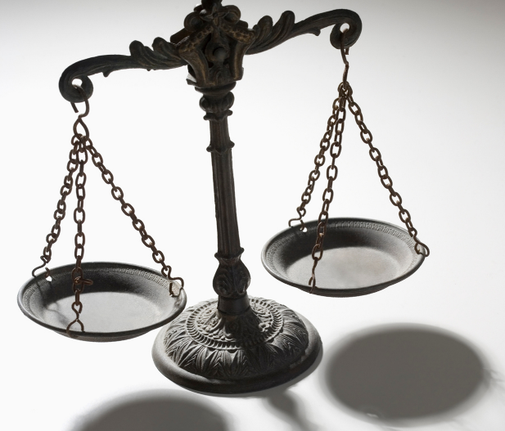
Análise de Desperdiçadores do Tempo
Consequências
Analisar todos os desperdiçadores, mesmo aqueles já considerados nas causas.
Ver as consequências de cada desperdiçador, enfatizando os problemas pessoais, os problemas com os clientes internos no trabalho, com a chefia e os colaboradores.
Principais consequências: improdutividade, desmotivação, stress, má qualidade do serviço e sobrecarga de trabalho.

Slide 6
Análise de Desperdiçadores do Tempo
Estabelecer um plano do trabalho sujeito a monitorização permanente, comparando as mudanças pretendidas com os resultados obtidos, com vista ao objetivo e o rendimento final.
Analisar e testar se alguma alternativa de combate ao desperdício de tempo é realmente aplicável e eficaz, se necessários reformular a estratégia inicial.
Listar estratégias específicas para cada alternativa de combate, prevenindo as causas e evitando as consequências.
Controlo

Slide 7
Análise de Desperdiçadores do Tempo
Estabelecer a prevenção ou eliminação das causas (planos de ação com a equipa).
Analisar simultaneamente a viabilidade de implementação das medidas.
Combate

Slide 8
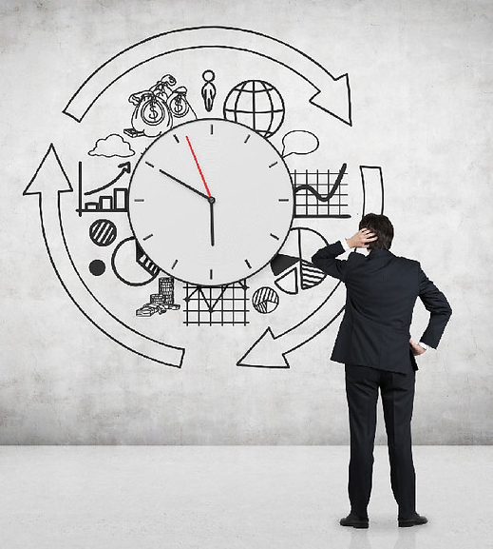
Sinais de Gestão Incorreta do Tempo
Atividade
Desperdiçadores de tempo
Enumere os sintomas/factos que na sua opinião interferem na gestão de tempo
Desperdiçadores de tempo

Slide 9
Sinais de Gestão Incorreta do Tempo
Horários sobrecarregados
Prazos não respeitados
Referência constante ao passado
Não admitir a iniciativa dos outros
Não recusar tarefas
Realizar as tarefas superficialmente
Marcar reuniões a médio prazo (Ex.: Só posso marcar reunião daqui a 2 meses)
Desperdiçadores de tempo

Slide 10
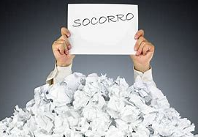
Sinais de Gestão Incorreta do Tempo
Anular compromissos em cima do prazo
Decisões muito rápidas ou tomadas tardiamente
Fadiga/Cansaço
Falta de confiança
Inseguranças/Medos
Lamentações/Queixas
Conflitos interpessoais
Desperdiçadores de tempo

Slide 11
Planeamento na Gestão do Tempo
Aplicando o SDT = Sistema do Domínio do Tempo
1º-ANÁLISE DO USO DO TEMPO - analisar o que acontece agora e o que deverá ser mudado.
2º-CLARIFICAÇÃO DOS OBJECTIVOS - estabelecer bases de avaliação para melhor uso do tempo.
3º -DEFINIÇÃO DE PRIORIDADES - concentração das ações mais importantes e válidas.
4º -PLANEAMENTO DO TEMPO – certificação de que as ações conduzem aos objetivos.
5º -AVALIAÇÃO DO PROGRESSO/EVOLUÇÃO- verificação se tudo está a andar bem; se não, uso de alternativas.
Como dominar
a variável
TEMPO?

Slide 12
Planeamento na Gestão do Tempo
Os Objetivos visam orientar as nossas a condutas para a obtenção de resultados, dentro dos prazos previamente estabelecidos.
Funções dos objetivos
Clarificar a informação
Orientar a ação
Maior clareza no processo de avaliação
Maior rentabilidade
Fixar objetivos – uma inevitabilidade!

Slide 13
Planeamento na Gestão do Tempo
Como definir objetivos?
Há cinco requisitos básicos que convém não
esquecer.
Se respeitar a sigla SMART, seguramente estará a formular
bem os seus objetivos:
S Específicos
Mensuráveis
Atingíveis
Relevantes
Temporizáveis - Registáveis

Slide 14
Planeamento na Gestão do Tempo
Definir objetivos - exemplo
 | Exemplo Correto | Exemplo Incorreto
Relevantes | Aumentar o nível de produtividade em “x”%, a partir do próximo mês | Promover formação profissional (numa área desajustada às necessidades)
Específicos | Reduzir o tempo médio de realização da tarefa “x” em 5 minutos | Melhorar a qualidade de vida
Mensuráveis | Diminuir o nº de reclamações em 15% a partir do próximo mês | Melhorar, tanto quanto possível, as técnicas de trabalho
Atingíveis | Obter a certificação de qualidade, de acordo com as Normas ISO 9000, no prazo de 1 ano | Formar o pessoal de vendas em técnicas avançadas de marketing, no prazo de 2 dias
Registáveis Temporizáveis | “Controlar a pontualidade dos trabalhadores” Exemplo: Entrada ao serviço 9.00h þ | Melhorar o clima social da empresa (registar o quê, onde e como?)

Slide 15
Planeamento na Gestão do Tempo
• Para onde quero ir?
• O que quero realizar? O que devo evitar?
• Qual é o resultado final que quero alcançar?
• Em que prazo pretendo atingi-lo?
• Que condições tenho que respeitar?
• De que apoios necessito?
Um objetivo deve permitir dar resposta às seguintes questões:
Desperdiçadores de tempo

Slide 16
Planeamento na Gestão do Tempo
Escreva uma lista com os seus objetivos de vida, com um prazo máximo de 5 anos para concretização.
EXERCÍCIO
Desperdiçadores de tempo

Slide 17
Planeamento na Gestão do Tempo
EXERCÍCIO
–
DEFINIR CORRETAMENTE OS OBJETIVOS
Desperdiçadores de tempo

Slide 18
Planeamento na Gestão do Tempo
EXERCÍCIO
–
DEFINIR CORRETAMENTE OS OBJETIVOS
Desperdiçadores de tempo

Slide 19
Planeamento na Gestão do Tempo
• Considerar o dia, a semana, o mês e o ano.
• Prever os compromissos e obrigações fixas de curto, médio e longo prazo.
• Reservar, sistematicamente, tempo para a reflexão e para o trabalho solitário.
• Utilizar grelhas / fichas de planeamento que permitam uma fácil leitura. Se lhe der jeito, use símbolos e cores.
Elaboração
de um PLANO
-
Regras

Slide 20
Planeamento na Gestão do Tempo
Agrupar as atividades relacionadas.
• Reservar tempo para pensar (seja flexível – não é possível ocupar o tempo todo). Deverá planear apenas cerca de 60% do seu tempo de trabalho, deixando os restantes 40% para os imprevistos.
• Tornar rentável o espaço entre acontecimentos.
• Centrar-se nos objetivos e resultados a atingir.
• Planear os assuntos mais importantes nos períodos do dia em que a sua energia e concentração estão mais elevadas (reserve a parte da tarde para as tarefas de rotina, período do dia em que um grande número de pessoas já revela uma menor capacidade de concentração).
• Utilizar os últimos minutos no seu local de trabalho para planear o dia seguinte, na medida em que tal lhe permitirá rever o dia que acaba.
PLANO diário
-
dicas

Slide 21
Exercício
Planeamento na gestão do Tempo
Elabore um modelo de um plano diário que possa aplicar ao seu próprio dia-a-dia, segundo os exemplos seguintes.

Slide 22
Planeamento na Gestão do Tempo
Plano Semanal
-
Exemplo
Desperdiçadores de tempo

Slide 23
Planeamento na Gestão do Tempo
MEDIDAS são atividades de curto e médio prazo, com prazos rigorosos, planos de execução, orçamentos e indicação de recursos.
A implementação de medidas pressupõe a inventariação e classificação das atividades:
Definição e Gestão de Prioridades
Atividades
Positivas | Contribuem marcadamente para atingir os objetivos. Geralmente, são importantes.
Reativas | Relacionam-se com a gestão do dia-a-dia. Podem ser urgentes, mas muitas vezes não são importantes.
Importantes | Contribuem eficazmente para os resultados. Tendem a repercutir-se a longo prazo.
Urgentes | Podem ou não relacionar-se com os objetivos. Acarretam consequências a curto prazo.
Desperdiçadores de tempo

Slide 24
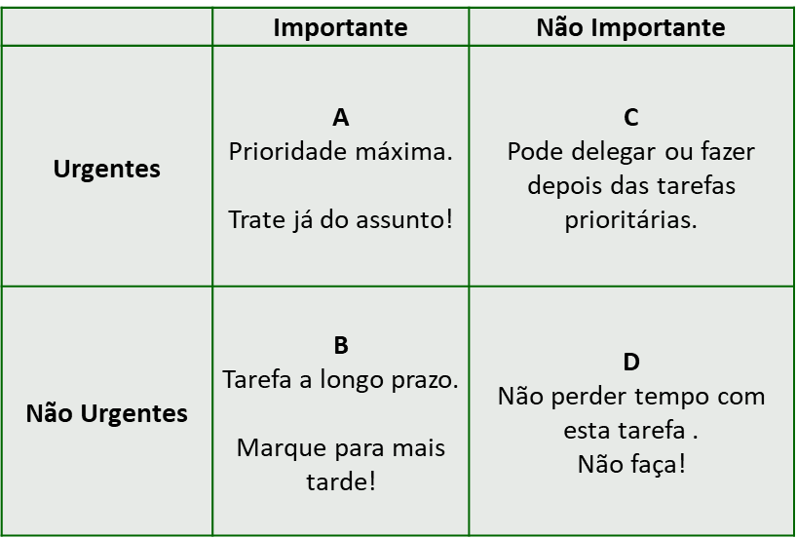
Planeamento na Gestão do Tempo
As atividades urgentes podem ou não relacionar-se com os objetivos e têm consequências a curto prazo.
Atividades
URGENTES
versus
IMPORTANTES
Desperdiçadores de tempo

Slide 25
Planeamento na Gestão do Tempo
As tarefas urgentes não implicam muito tempo para a execução, devem ser logo concretizadas.
É aconselhável dedicar mais tempo às tarefas importantes.
Atividades
URGENTES
versus
IMPORTANTES
Desperdiçadores de tempo

Slide 26
EXERCÍCIO – Urgente versus Importante
Tarefa A – “Elaboração do relatório X para apresentação à administração.
Tarefa B – “O colaborador Y quer reunir-se com o Miguel para discutir o projeto que vai arrancar no próximo trimestre.”
Tarefa C – “Resposta a telefonemas sobre questões não prioritárias”
Tarefa D – “Cafezinho com o ex-chefe”
 | Importante | Não Importante
Urgentes | “Elaboração do relatório X para apresentação à administração” | “O colaborador Y quer reunir-se com o Miguel para discutir o projeto que vai arrancar no próximo trimestre.” OU “Resposta a telefonemas sobre questões não prioritárias”
Não Urgentes | “Resposta a telefonemas sobre questões não prioritárias” OU “O colaborador Y quer reunir-se com o Miguel para discutir o projeto que vai arrancar no próximo trimestre.” | “Cafezinho com o ex-chefe”
Planeamento na gestão do Tempo
Desperdiçadores de tempo

